Slide 1
Habiliteringen Uppsala kommun
Funk-IT Lyftet
23 juni 2021

Slide 2

Öppna webbläsaren
Klicka på webbläsaren för att komma ut på internet.
Notes:
Det finns olika webbläsare till dator, surfplatta och mobiltelefon.
Safari, Internet Explorer, Mozilla Firefox, Google Chrome och Microsoft Edge är några exempel på webbläsare.

Slide 3
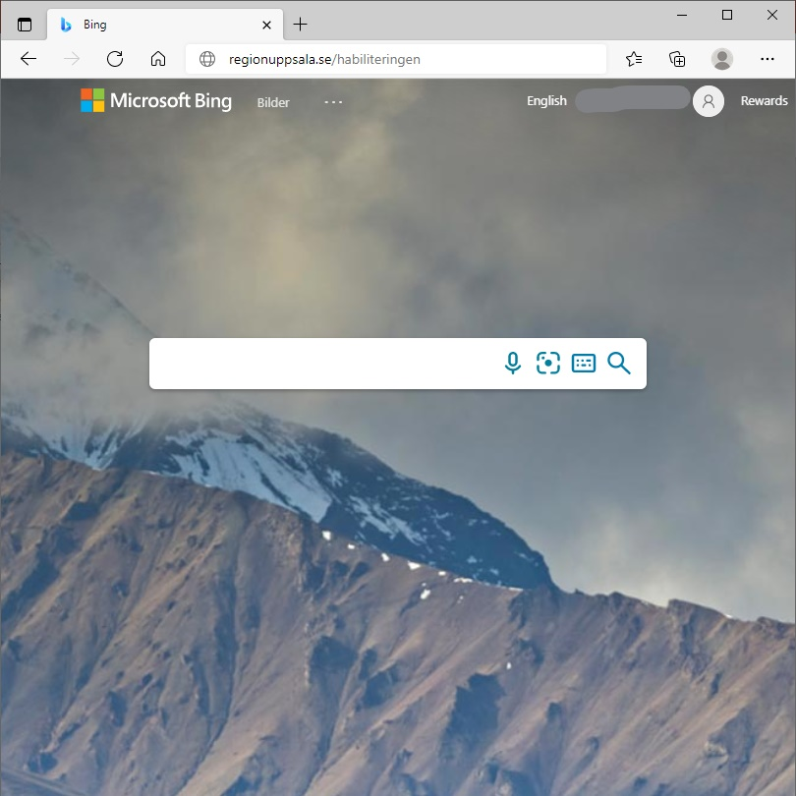
Adressfältet
Skriv in
regionuppsala.se/habiliteringen i adressfältet, tryck Enter.
Notes:
Enter, eller retur, som knappen ibland kallas finns på tangentbordet.

Slide 4
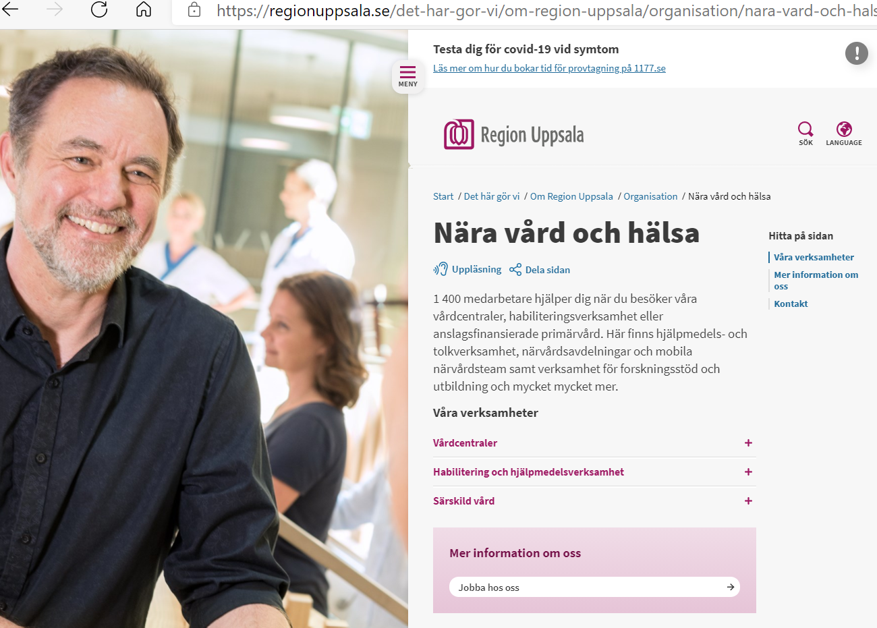
Hitta mottagning steg 1
För att hitta en mottagning klickar du på
Habilitering och hjälpmedelsverksamhet.

Slide 5

Hitta mottagning steg 2
En lista med Habiliteringens mottagningar visas.
Klicka på exempelvis Habiliteringen för autism via 1177.se.

Slide 6
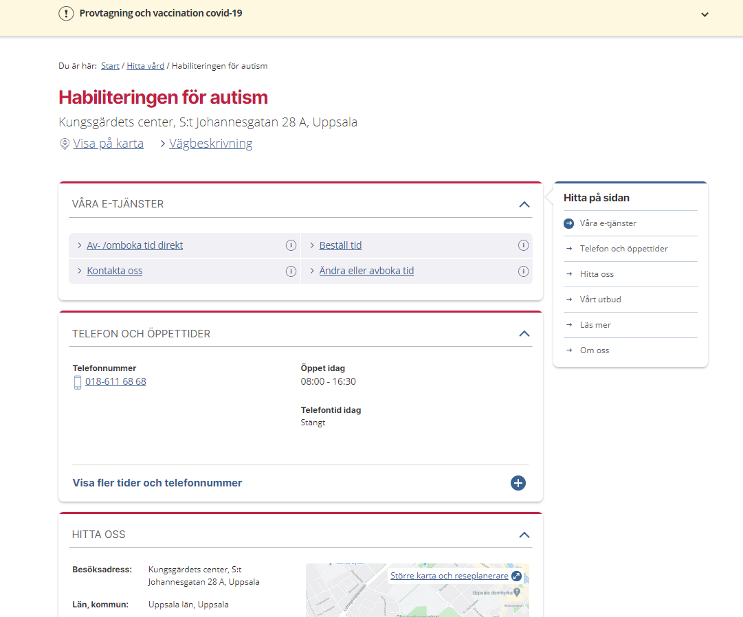
Här hittar du:
Våra e-tjänster
Telefon och öppettider
Hitta oss
Vårt utbud
Läs mer
Om oss
Relaterade mottagningar

Slide 7

Funk-IT Lyftet är ett samarbete mellan:
Post- och Telestyrelsen
Uppsala kommun, Omsorgsförvaltningen, Socialpsykiatrin och Arbete och bostad
TIF- Träffpunkternas intresseförening
Brukarrådet- Arbete och bostad
Funk-IT lyftets hemsida

